Slide 1
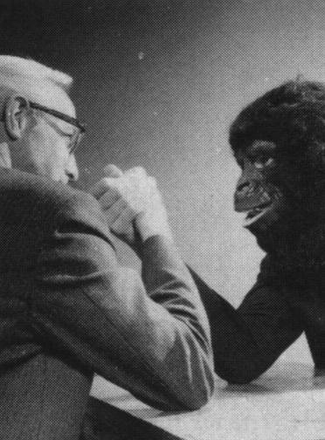
Spor o první pravdu v Bibli
Schöpfung oder Evolution
?

Slide 2
Bible
Evolu
Začátek stvořením
Začátek výbuchem
Země je vodní koule
Země je ohnivá koule
Pořádek od začátku
Chaos od začátku
Země je 6.000 let stará
Země je 6.000.000 mil.let s.
Sl. měs. hvězdy stv 4.den
Sl.měs.hvězdy jsou starší
Od zač. všechny druhy
Od zač. jen málo druhů
Ptáci stv. před zvířaty
Ptáci až po zvířatech
Člověk=věrný obraz Boží
Člověk velmi primitivní
Rostliny, zvířata a lidé větší než dnes
Jen rostliny a zvířata byly větší než dnes
Lidé velmi staří (Přes 900 let)
Lidé ne starší než (30-40 l.)
Člověka stvořil Bůh
Člověk vyvinutý ze zvířat

Slide 4
Teorie velkého třesku
Od špenlíkovéhlavičky k celému vesmíru
(Factum Juli/Aug. 2001)

Slide 5
Víra na takový vznik vesmíru s řádem předpokládá, že z nepořádku se stal náhodou perfektní pořádek!

Slide 6
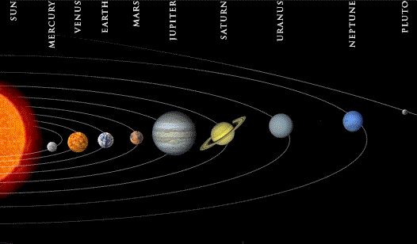
Ein Jahr: Erde einmal um die Sonne
Ein Monat: Mond einmal um die Erde
Ein Tag: Erde einmal um sich selbst
Jeden týden?

Slide 7
Od velkého třesku ke kosmickému pořádku !
Pluto
Neptun
Uranus
Saturn
Jupiter
Mars
Měsíc
Země
Venus
Kdo postavil Planety po explozi do jejich pozic a vztahu ke Slunci ?
Merkur
Slunce

Slide 8
Otáčení Slunce a planet
Pluto
Neptun
Slunce 24 dnů
Merkur 59 dnů
Venus 243 dnů (anders!)
Země 23,56 h
Mars 24,37 h
Jupiter 9,50h
Uranus
Saturn
Jupiter
Mars
Mond
Venus
Erde
Saturn 10,14h
Uranus 10,49h
Neptun 15,40h
Pluto 153,30h
Merkur
Sonne

Slide 9
Doba oběhu kolem Slunce !
Pluto
Neptun
Merkur 3 měsíců
Venus 8 měsíců
Erde 1 rok
Mars 1,88 roku
Jupiter 11,86 roků
Uranus
Saturn
Jupiter
Mars
Mond
Erde
Venus
Saturn 29,46 roků
Uranus 84,02 roků
Neptun 164,8 roků
Pluto 247,7 roků
Merkur
Sonne

Slide 10
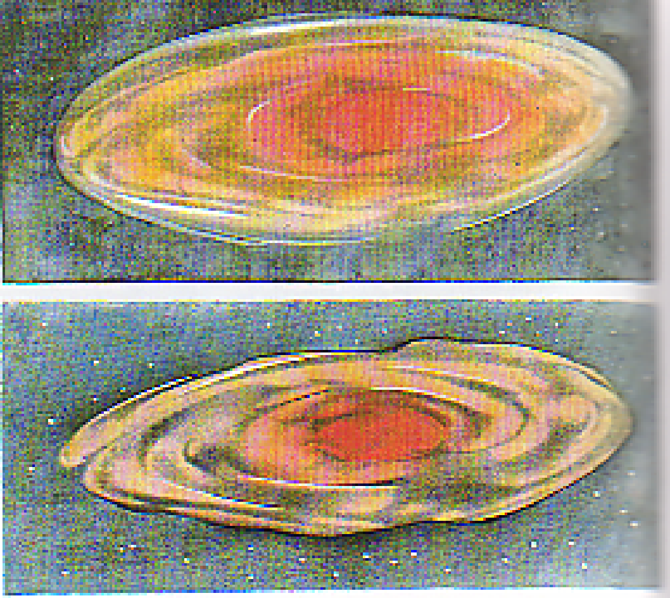
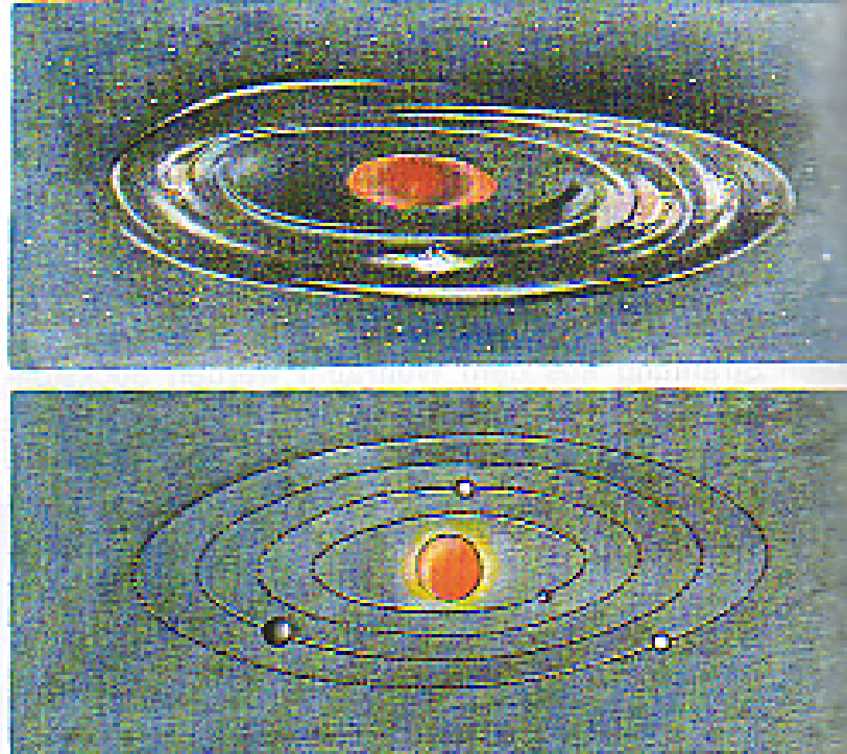
Vznik Slunce
Mrak prachu začal po explozi v kosmu sám od sebe kroužit a ve svém středu se rozežhavil!
Mimo něj se tvořily planety.
Uvnitř vznikla atomová reakce Slunce.
Planety začaly kroužit kolem Slunce!
Z „Lindner Biologie díl 3

Slide 11
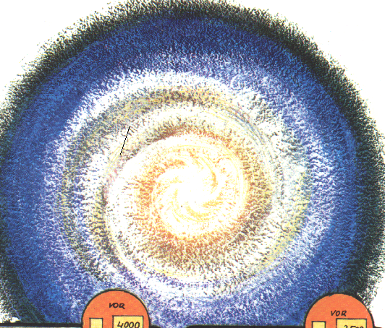
Vznik planet
Vědci studovali Slunce, Zemi a jejich stavbu a zjistili, jak vznikla Země. Míní, že Země ještě před 4,7 Milliardy let neexistovala. Existoval jen obrovský mrak prachu a plynu, který se točil kolem Slunce. Ten se pravděpodobně rozdělil na více malých mraků, ze kterých se staly planety, které teď krouží kolem Slunce.

Slide 12
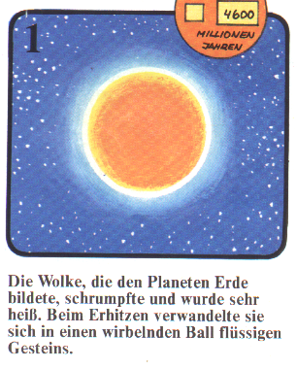
Od kosmisckého mraku prachu k naší Zemi

Slide 13
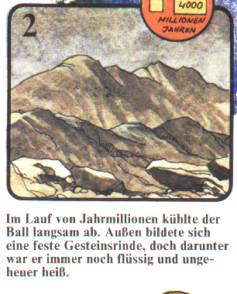
Ochlazení Země
Během miliónů let žhavá koule pomalu ochladla. Na povrchu se vytvořila pevná hornina, ale ve středu je stále tekutá a nepředstavitelně žhavá.
Mrak, který vytvořil planetu Zemi, se smršťoval a tím se zahříval. Zahříváním se změnil vibrující mrak v plynovou horninu.

Slide 14
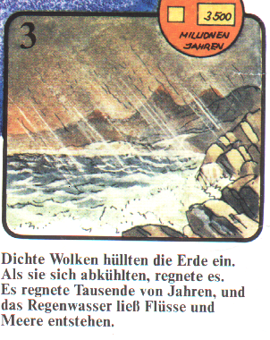
Déšť nastal po činnosti vulkánů, které bouřily millióny let, a vychrlily velké množství páry, ze které pak vzniklo moře!
Odkud se ve žhavém středu koule vzala pára?

Slide 15
Z mého sešitu z přírodopisu (1955/56)
„Voda je nejdůležitější a nejzdravější nápoj pro lidi. Vedle vzduchu je důležitou životní látkou. Bez vody by se svět stal smutnou poušti. Proto milý Bůh stvořil tak hodně vody.“
Základní škola pro 12 leté

Slide 16
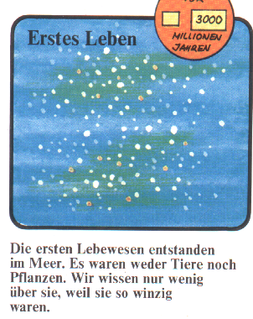
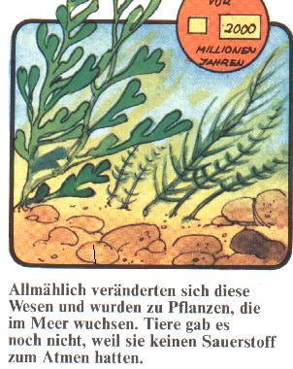
Zvláštní vznik života ve vodě

Slide 17
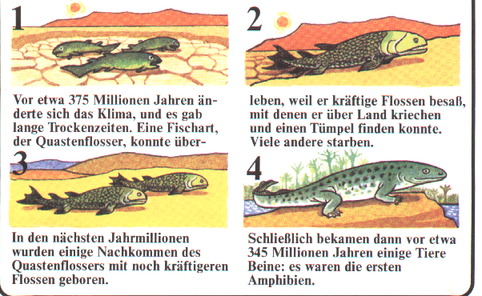
Jak život z vody přešel na suchou zem?
Před 375 milión let se změnilo podnebí, a byly dlouhé období sucha. Jeden druh ryb přežil, protože měl silné ploutve pomocí kterých se mohl šourat po zemi a najít tunis vodou. Mnozí jiní zemřeli.
V příštích mnoha miliónech let se rodili potomci těchto ryb ještě se silnějšími ploutvemi. Asi po 345 miliónech let narostly zvířatům nohy: to byli první Amphibien.
Vznikly z toho všechny zemská zvířata,ptáci, insekty, brouci atd.?

Slide 18
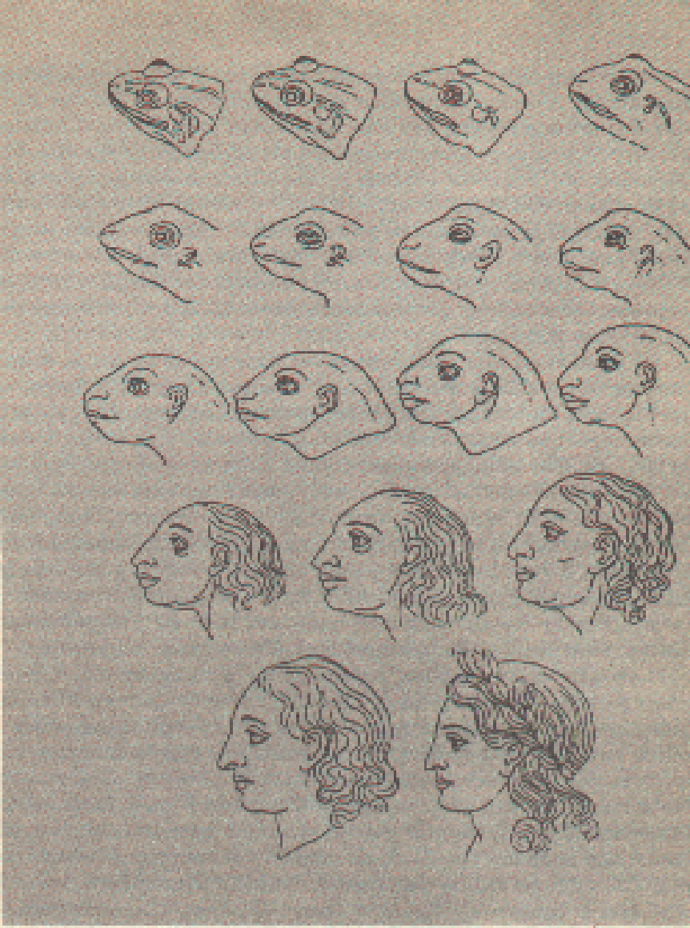
Od žáby k člověku?
První ilustrace zveřejněná v roce 1829
Autor neznámý!

Slide 19
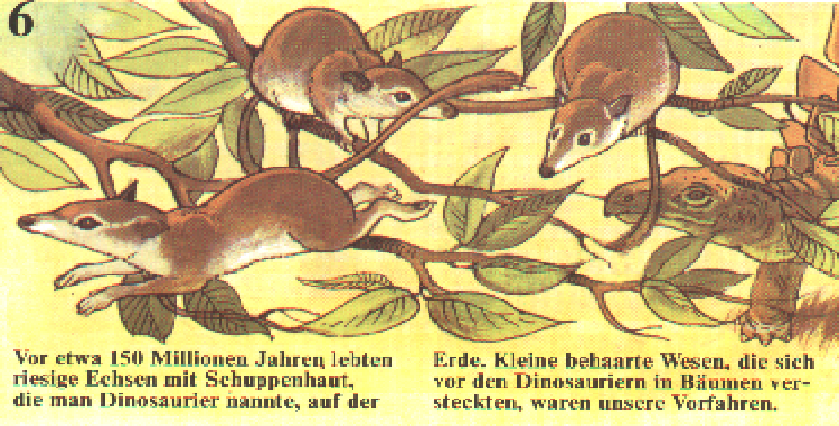
Předkové lidí
Asi před 150 milióny let žily obrovské ještěrky se šupinatou kůži, které byly pojmenovány Dinosaurus.
Malé chlupaté bytosti, které se schovávaly před Dinosaury na stromech, byli naši předkové.

Slide 20
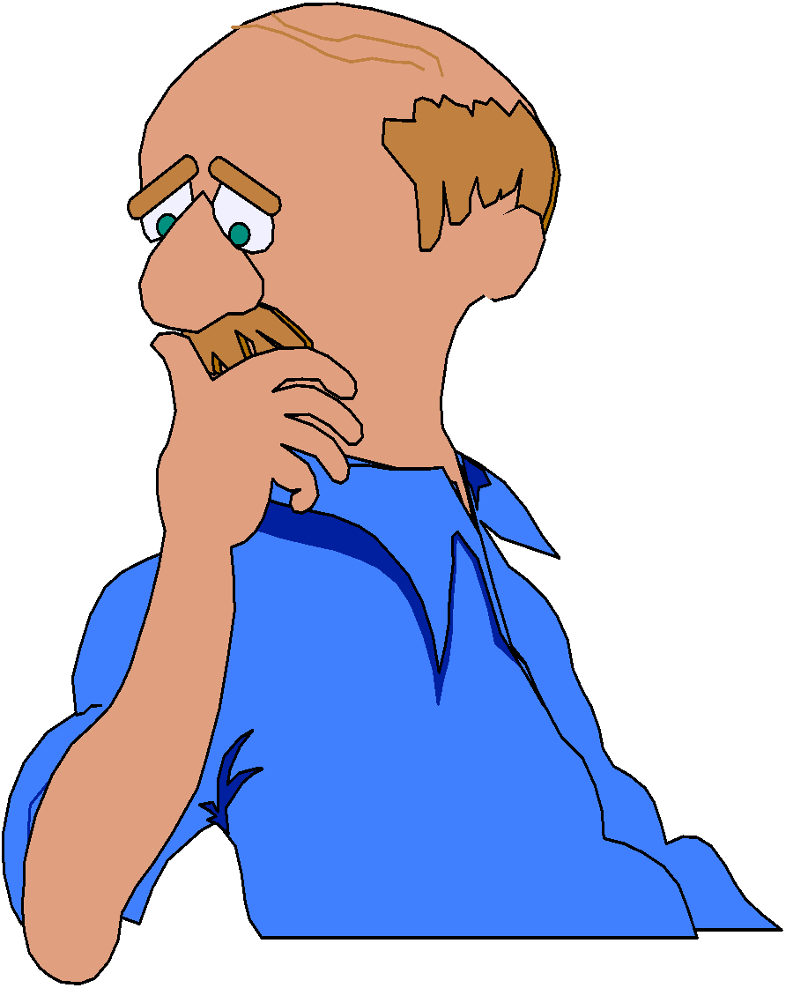
Čemu neuvěřitelnému musí nevěřící věřit,
jen aby nemuseli věřit Bibli!

Slide 21
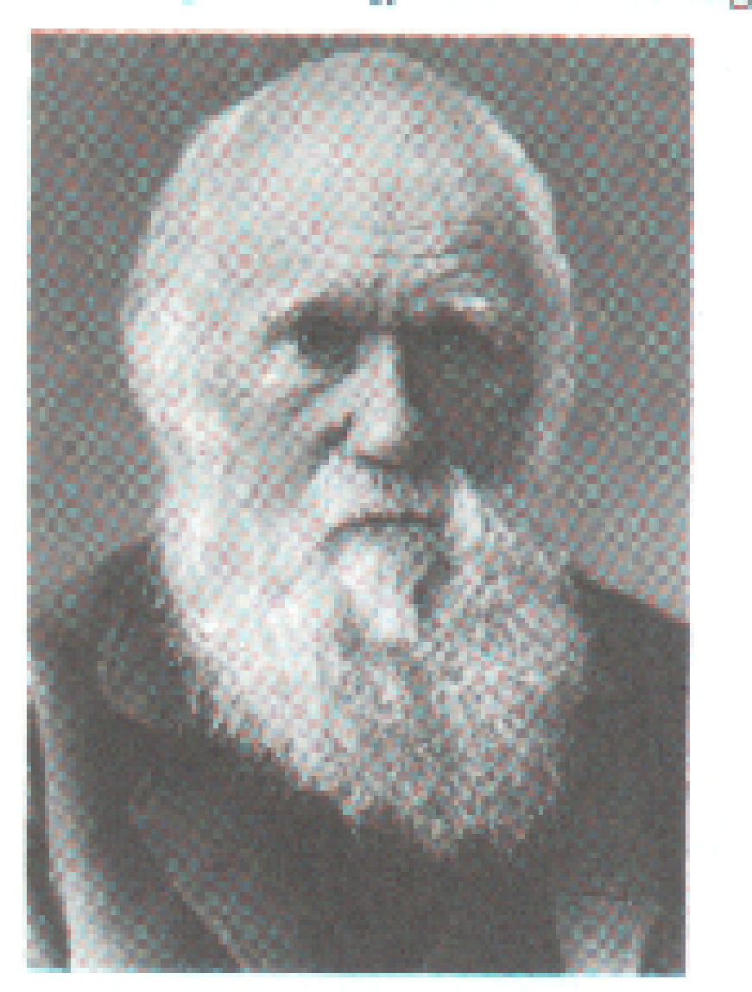
Charles Darwin, otec evolučního učení (1809 - 1892)
V r. 1844/45 vyšla jeho kniha: „O původu druhů“
Základní myšlenka: Všechny živé druhy vznikly (vyvinuly) náhodou z jediné buňky v dlouhém časovém období!

Slide 22
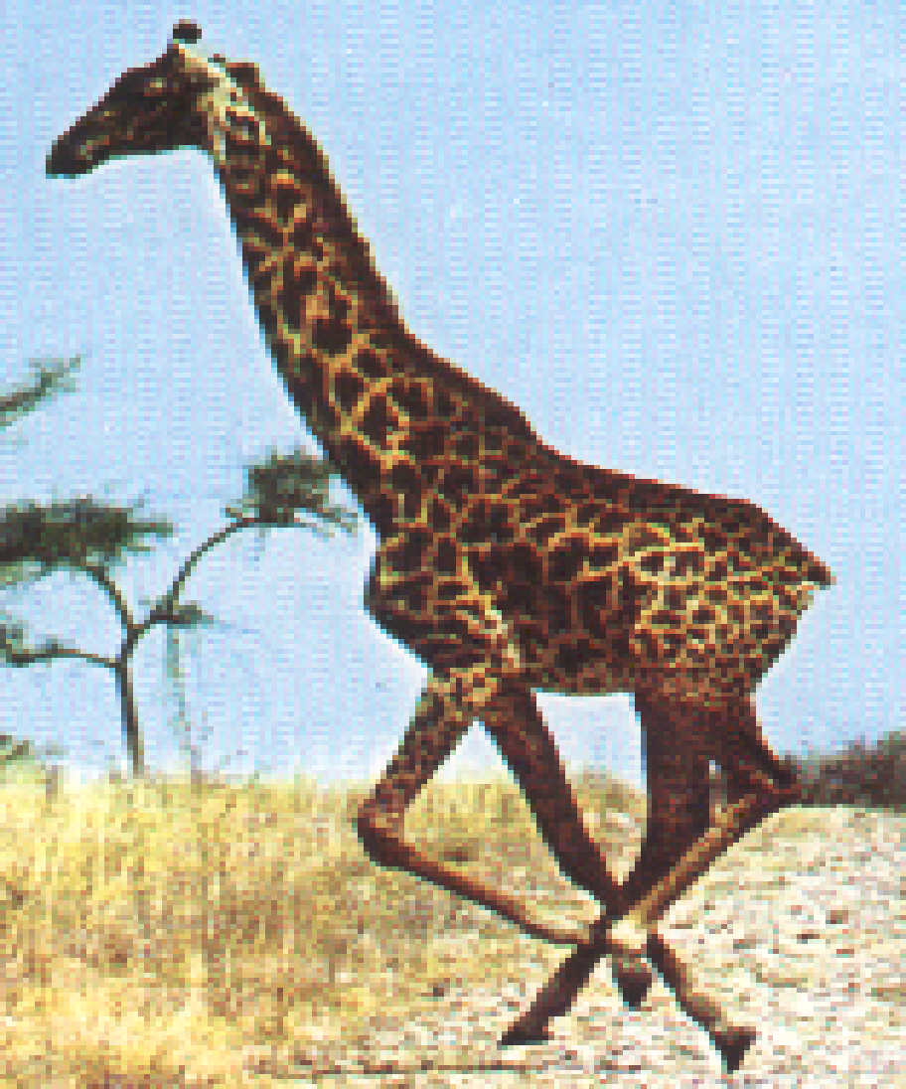
Jak přišla žirafa k dlouhému krku?

Slide 23
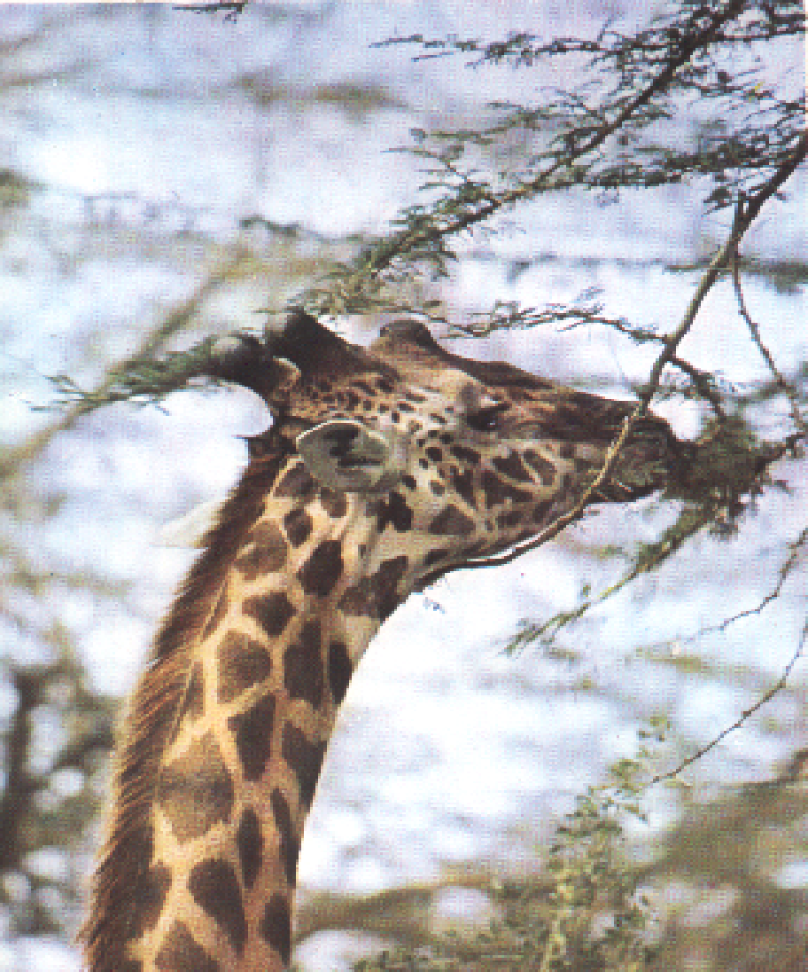
„Dlouhý krk podle Lamarcka (1744-1829) vznikl žirafě tím, že její předkové při požírání listí stále více a více natahovali krk do větví stromů. Tím se jejich krk stával větší a větší, a tak v průběhu generací získala žirafa dnešní podobu.“
Lindner Biologie, Lehrbuch für die Oberstufen Teil 3 S.73, Verlag Gustav Swoboda & Bruder Wien 1992

Slide 24
Kde najdeme ve zkamenělinách důkazy o prodlužujícím se krku žirafy?
“Dědění získaných vlastností nemohlo být do dnes v žádném případě prokázáno. Daleko více učí výsledky bádání v genetice, že vlastnosti živých tvorů vedoucích k vlivům životního prostředí (modifikacím) nejsou dědičné.
Lindner Biologie, Lehrbuch für die Oberstufen Teil 3 S.73 Verlag Gustav Swoboda & Bruder Wien 1992

Slide 25
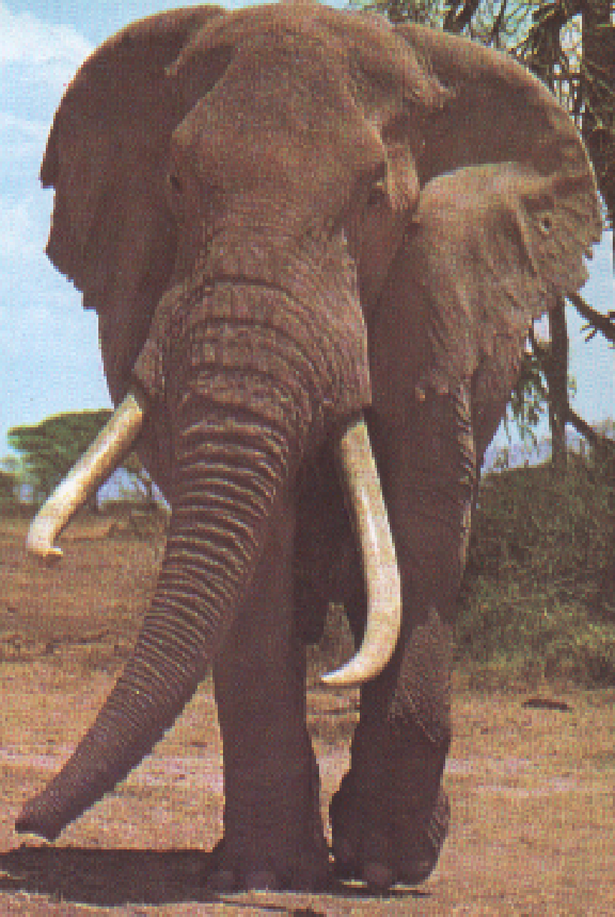

Jak přišel slon k choboutu
a ke klům?
Uchvacující historie !

Slide 26
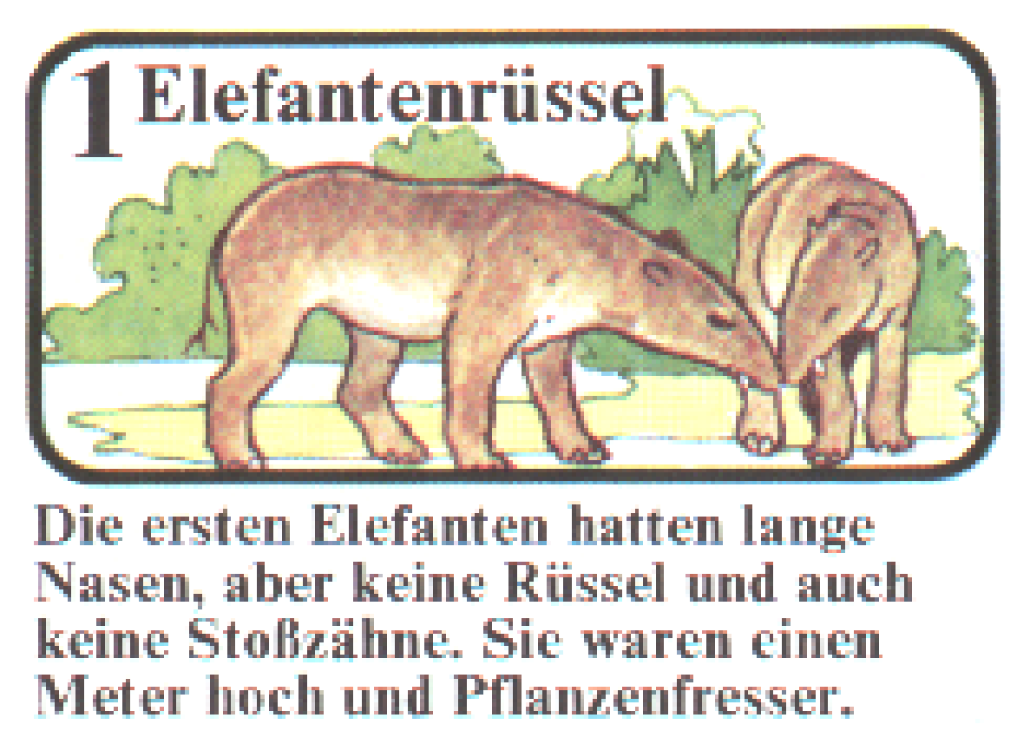
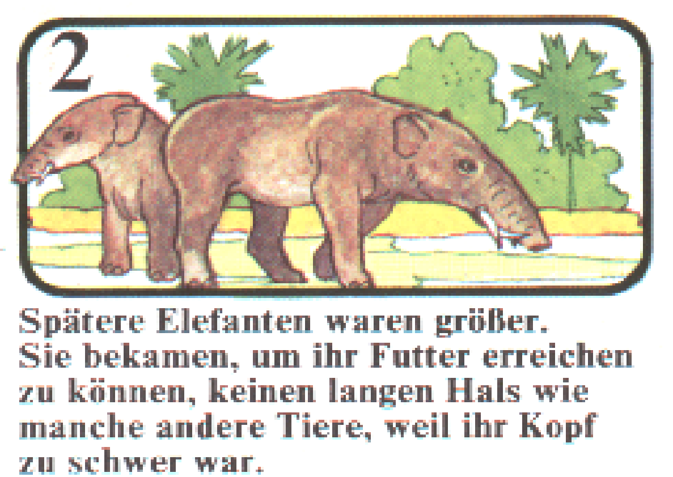
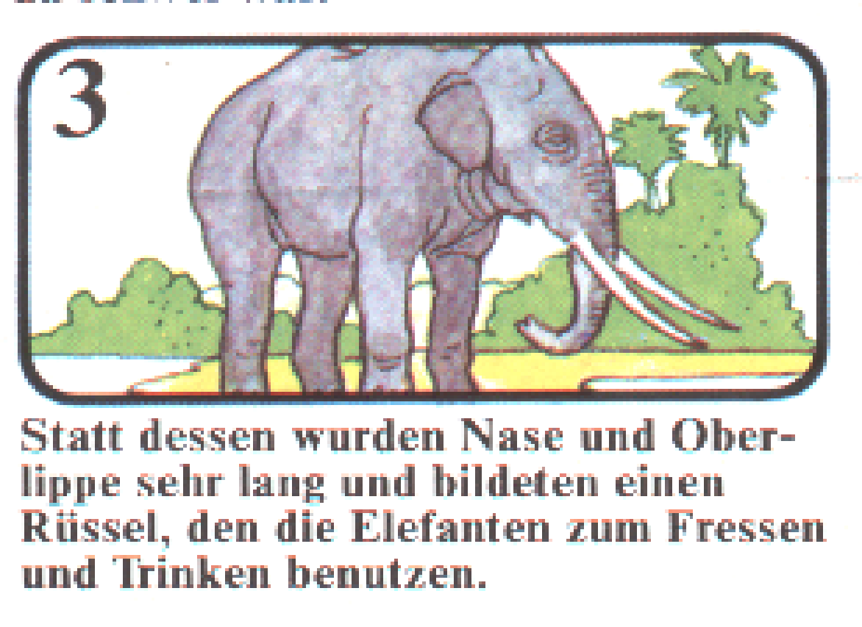
Později byli větší. Dlouhý krk jim nenarostl aby mohli dosáhnout na stravu, protože jejich hlava byla příliš těžká.
První sloni měli dlouhý nos, ale žádné kly. Byli jeden metr vysocí a živili se rostlinami
Kde jsou důkazy ve zkamenělinách ?
Místo toho se jim prodloužil nos a vrchni ret, čímž se utvořil chobot, který sloni používají k jezení a pití.

Slide 27
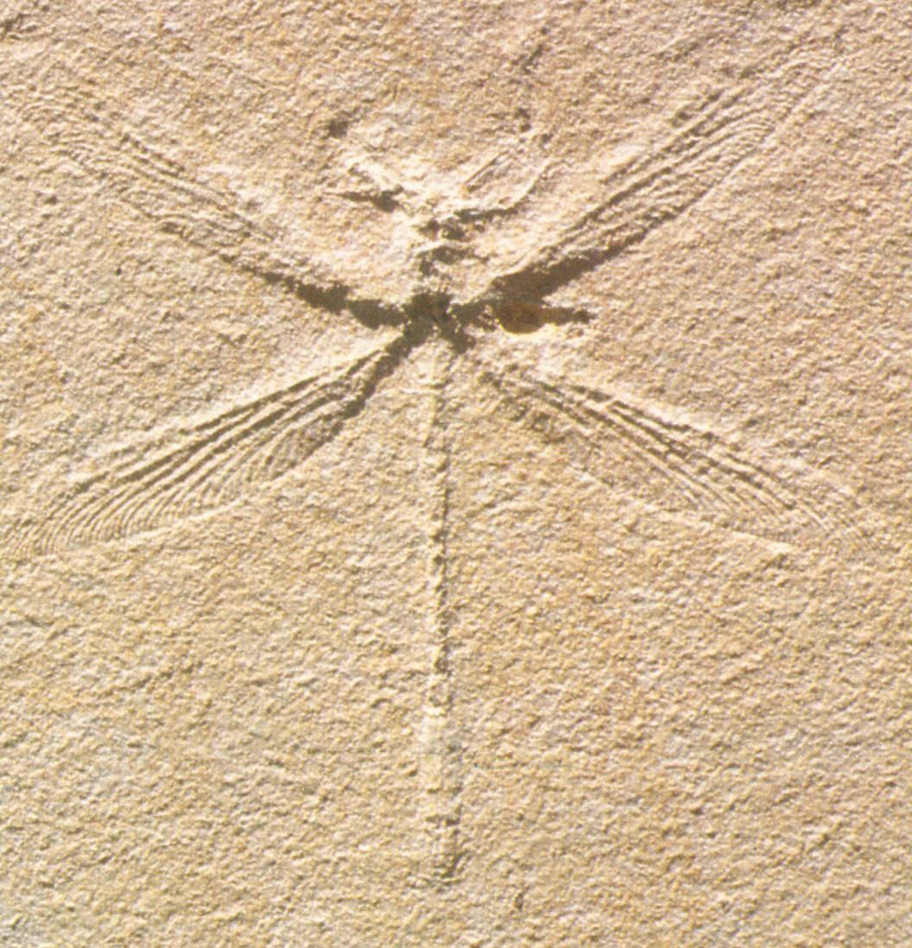
Kde jsou
„Missing links“?

Slide 28
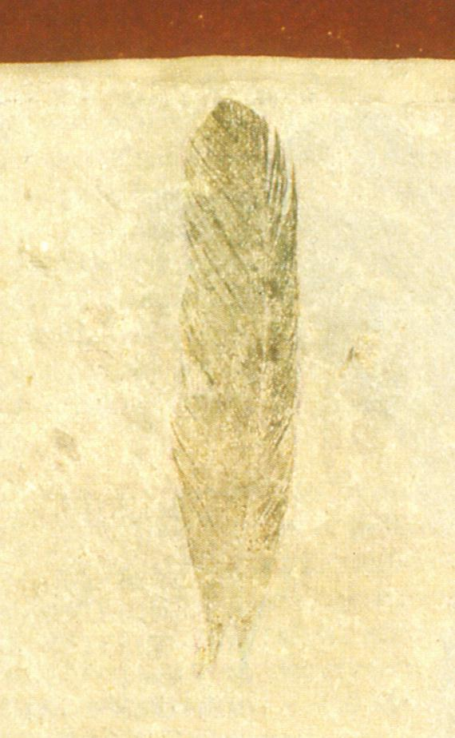
Prastaré peří (120 mil.let)
Je stejné jako modernení peří až do
mikroskopických detailů

Slide 29
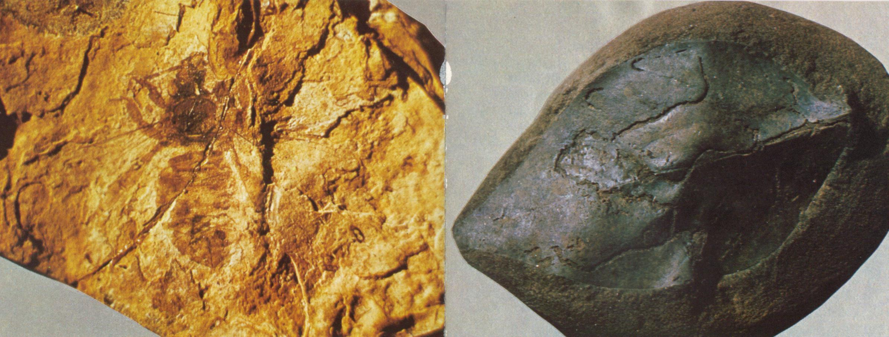
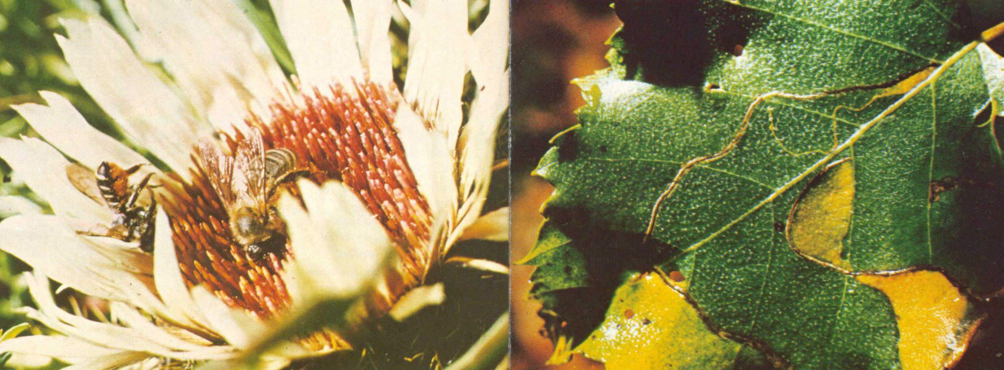
Včela (60 mil.l.)
Topolový list (80 mil.l.)

Slide 30
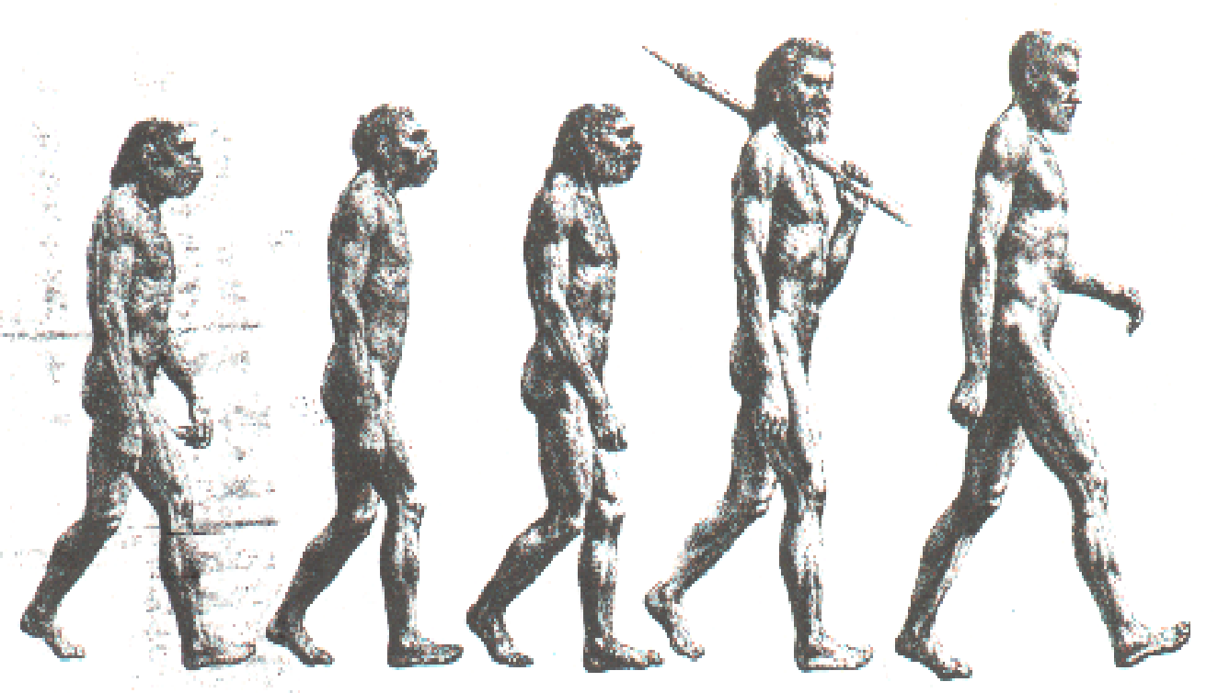
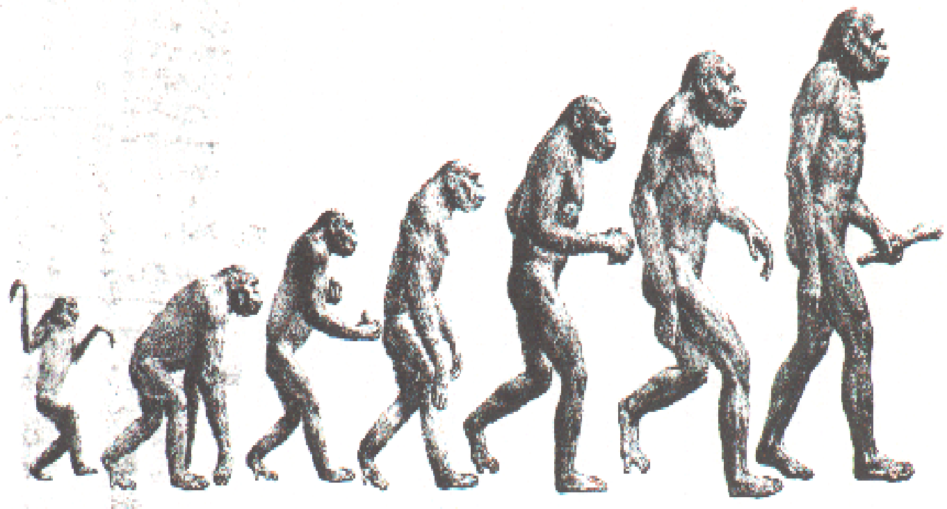
Od opice k člověku

Slide 31
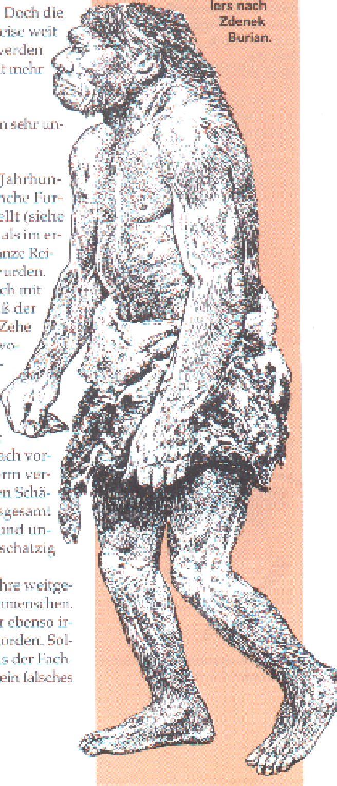

Co bylo skutečně nalezeno od určitých pralidí !
Neandertalec: asi před 30.000 léty
1856 Neandertal (Deutschland)
Nález = kousek čelisti
kýčelní kost stehenní kost vše po různu v jeskyni !

Slide 32
Java-člověk: před 750.000 léty ??
Nalezen 1981 v Indonesii
Nález = kousek čelisti a kousek levé stehenní kosti

Slide 33

Nebraska-člověk: před 1.000.000 let??
Nalezen 1922 v Americe v Harold Crook
Nález = Jen jeden do nynějška neznámý zub !
1927 byla nalezena celá kostra patřící k zubu.
K politování to nebyla lidská kostra, ale vymřelý Nabelschwein (druh prasete)!

Slide 34
„Bůh stvořil člověka k obrazu svému, stvořil muže a ženu“

Slide 35
“Říká blázen v srdci svém: Není Boha!“
Ž 14,1
„Proto, že poznali Boha, nectili Ho jako Boha, ani jemu děkovali, ale marní učiněni jsou v myšleních svých, a zatměno je nemoudré srdce jejich.
Měli se za moudré, blázni učiněni byli!“
Pavel k Římanům 1,21+22

